Slide 1
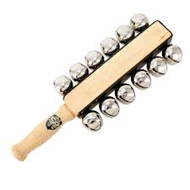

Sound of World
Amandine & Ayman
Encadré par : Professeure HES Madame Rizzotti-Kaddouri
Cours IHM 2024‑2025 | HE‑ARC Ingénierie

Slide 2
Présentation du projet
Objectif : démonstration d'un projet IHM Java Swing.
Application : « Sound of World », jeu éducatif de reconnaissance.
Séparation des responsabilités : Chaque couche a un rôle distinct
Maintenabilité : Modifications isolées dans chaque couche
Testabilité : Logique métier testable indépendamment de l'UI
Réutilisabilité : Le modèle peut être réutilisé avec d'autres vues

Slide 3

Scénario utilisateur
Lecture du son ▶, saisie du nom.
Bonne réponse => image révélée, panneau validé.
Vie perdue sinon; partie jusqu'à 6 bonnes réponses ou 0 vie.

Slide 4
Architecture générale MVC
Point d'entrée (package main ) : contient la classe Main avec la méthode main() qui lance l'application.
Modèle (package model ) : contient la classe Instrument qui représente un instrument de musique avec son nom et les chemins vers ses ressources (image et fichier son).
Vue / Interface graphique (package view ) : contient la classe MainWindow (fenêtre principale de l'application) et la classe InstrumentGuessPanel (panneau individuel pour deviner un instrument). InstrumentListPanel (Jliste de tous les instruments dans une barre latérale avec scroll dans un panneau titré "Instruments") et GameMenuBar (affiche le nombre de vies restantes et gère le bouton "Réinitialiser" pour relancer une partie). Ces classes s'occupent de la disposition à l’écran des composants, de la capture des actions de l'utilisateur et de l'affichage des résultats (images, messages).
Contrôleur (package controller ) : contient la classe GameController qui gère la logique du jeu (chargement des instruments, sélection aléatoire, lecture des sons, vérification des réponses) et fait le lien entre les données et l'interface graphique.
Découplage => maintenance & tests facilités.

Slide 5
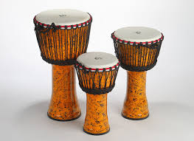
Modèle : Instrument
Instrument.java : nom, imagePath, audioPath.
Chargement dynamique via loadInstruments().
public class Instrument { private final String nom; // Instrument name private final String imagePath; // Path to image (.jpg) private final String audioPath; // Path to sound (.wav) public Instrument(String nom, String imagePath, String audioPath) { this.nom = nom; this.imagePath = imagePath; this.audioPath = audioPath; } public String getName() { return nom; } public String getImagePath() { return imagePath; } public String getAudioPath() { ... this.allInstruments = loadInstruments(); this.currentGameInstruments = new ArrayList<>(); this.remainingInstruments = new ArrayList<>(); }

Slide 6
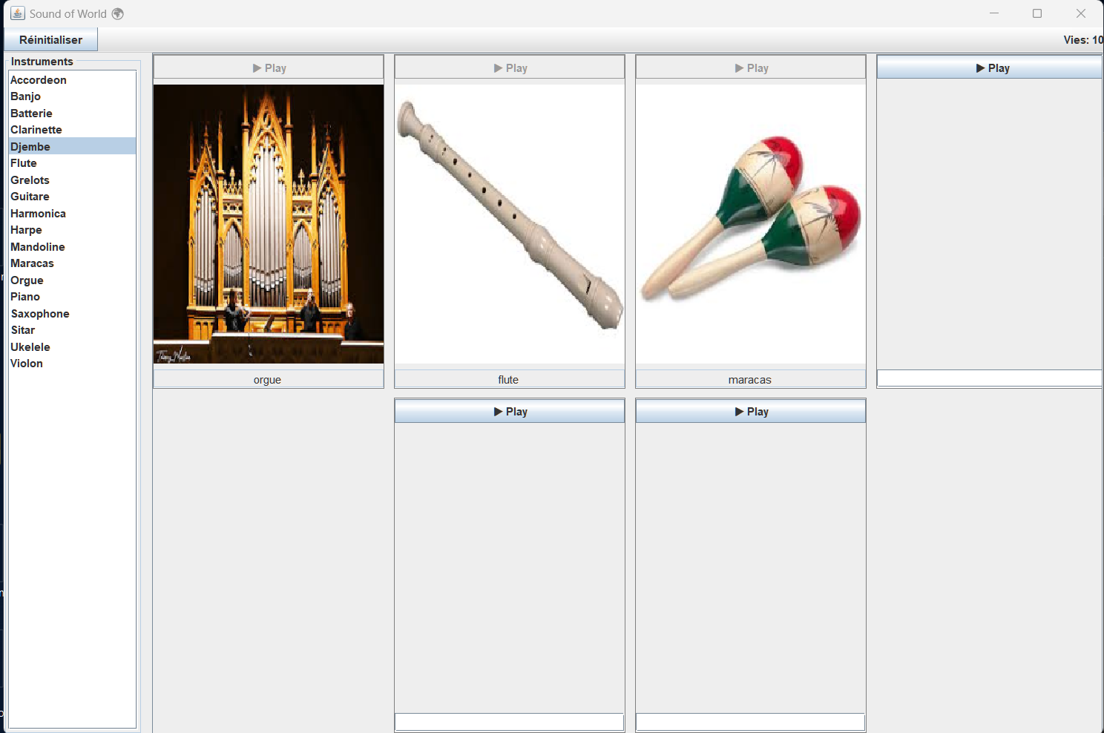
Vue
Gestion des événements via Swing
MainWindow = JFrame + BorderLayout.
GameMenuBar = JMenuBar en haut
InstrumentListPanel = JList à gauche.
centerPanel = JPanel GridLayout dynamique.
InstrumentGuessPanel = JPanel composite.

Slide 7
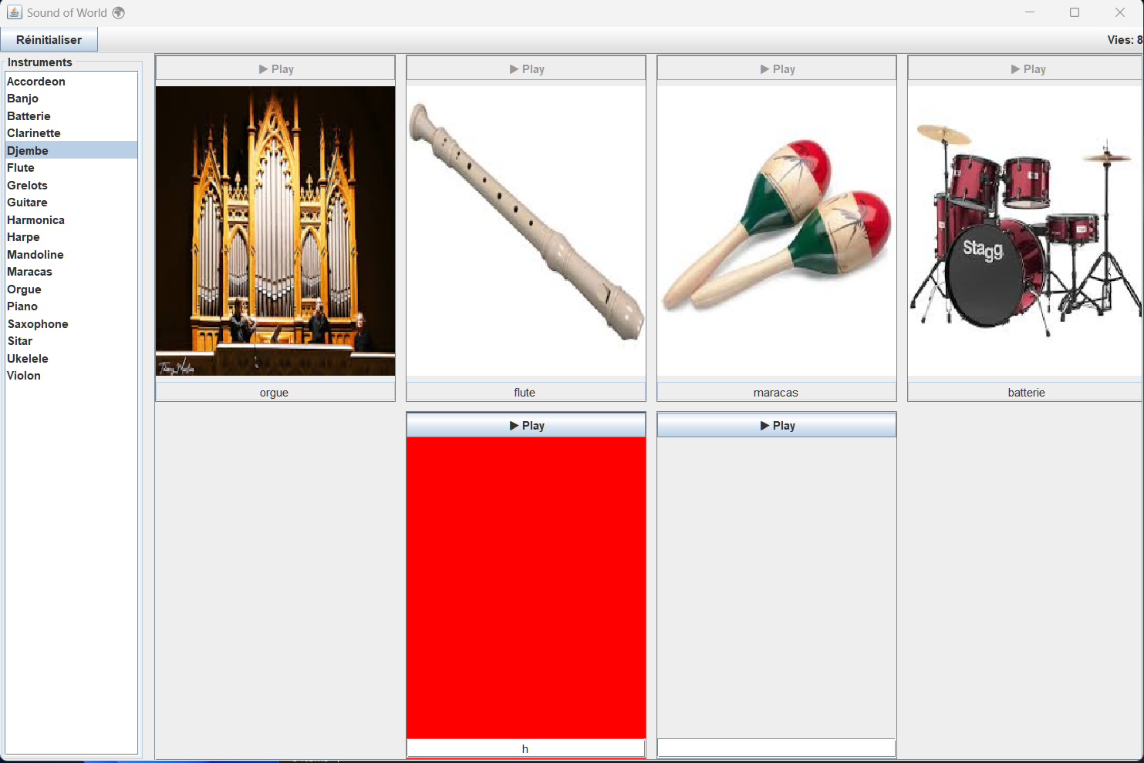
Contrôleur : logique de jeu
allInstruments (Pool Global) → currentGame (6 sélectionnés) → remaining (Non devinés)
private final List<Instrument> allInstruments;
// Pool complet
private List<Instrument> currentGameInstruments;
// Sélection actuelle(6)
private List<Instrument> remainingInstruments;
// À deviner
private Clip currentClip = null;
// Audio exclusif

Slide 8
InstrumentGuessPanel – Vue composite
Combine JLabel (image), JButton (Play), JTextField (input).
Gère couleur fond rouge en cas d'erreur.
Redimensionne image à la volée.
// Composition de composants avec états
private final JButton playButton;
private final JTextField guessField;
private final JLabel imageLabel;
private boolean alreadyAnswered = false; // État interne
// Pattern Observer via ActionListener
guessField.addActionListener(e -> checkAnswer());

Slide 9
Difficultés & solutions
Lecture audio impossible (UnsupportedAudioFileException)
Cause : Les fichiers .wav étaient encodés en 24-bit PCM, un format non supporté par javax.sound.sampled.
Solution : Tous les sons ont été convertis en 16-bit PCM via ffmpeg pour assurer compatibilité Java.
________________________________________
Images non affichées (null URL, File not found)
Cause : Mauvaise gestion du chemin d’accès (getResource(...) inadapté au lancement local).
Solution : Copie du dossier images/sons a la sources.
________________________________________
Plusieurs sons joués en parallèle
Cause : Aucun contrôle du Clip en cours → chevauchement des sons.
Solution : Vérification via currentClip.isRunning() avant d’autoriser la lecture d’un nouveau son.
________________________________________________________________________________
Réponse correcte, mais image absente (bug d’état)
Cause : Les modifications UI n’étaient pas dans le thread Swing (EDT), entraînant des comportements erratiques.
Solution : Ajout de SwingUtilities.invokeLater(...) pour encapsuler toute mise à jour graphique.

Slide 10
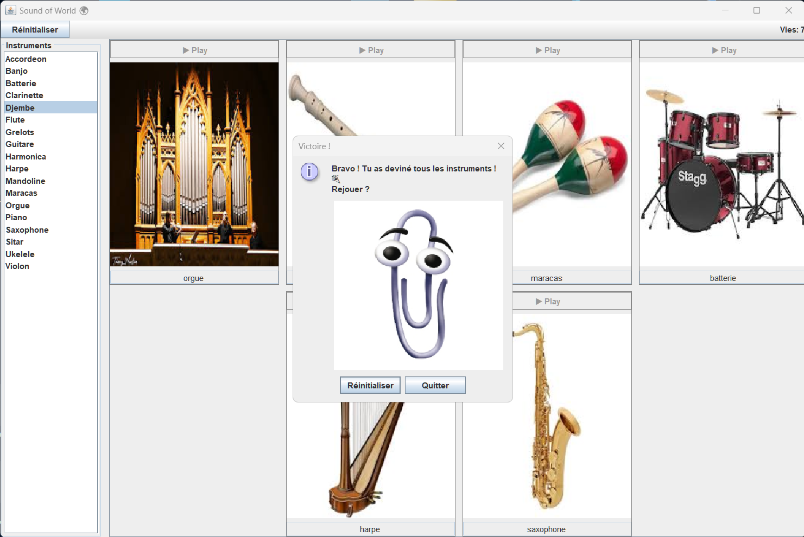
Conclusion & auto‑critique
Swing & MVC compris, code commenté.
Améliorations : perf images, tests, UI/UX.
Persistances scores (JSON).
Portage éventuel vers JavaFX.
Tests unitaires supplémentaires.

